Slide 1
中国跨境电商 / 出海赛道分析
一个从亲身经历出发、用公开数据验证的行业研究
5 家上市公司 · 现金流深挖 · 创业决策工作台
数据分析 / 商业分析 / 产品方向
Xuefei Wang · 2026.09
求职作品集（项目叙事版）
1

Slide 2
WHY · 起点
我为什么做这个项目
• 上一份工作：亚马逊运营，卖 1000+ SKU 的工业阀门（品牌 U.S. Solid）
职责覆盖：新品选品 / 定价 / 广告 / 库存，会为每个新品算 ROI
• 一个让我困惑的现象：单 SKU 定价时 ROI 算得过来
但公司整体却是“利润挺高、越来越不赚钱”
• 我始终在想：钱到底被谁赚走了？
是平台（佣金 / 仓储 / 广告）？还是我们自己的模式问题？
• 于是决定：不套用现成数据集，用公开财报 + 官方数据，自己做一次“行业级”验证
2

Slide 3
QUESTION · 问题
我把困惑拆成四个可量化的问题
① 赛道
出海这门生意整体还有多大？还在涨吗？
② 模式
品牌 vs 铺货，谁更赚钱、更可持续？
③ 市场/渠道
北美 vs 欧洲怎么选？依赖平台是不是问题？
④ 创业视角
从活下来的公司反推：怎么起步才能活得久、何时该转型？
3

Slide 4
METHOD · 方法
数据怎么来：全部公开、可核验
• 对象：5 家 A 股上市公司（安克创新 / 致欧科技 / 赛维时代 / 华凯易佰 / 吉宏股份）
数据：多期财务摘要 + 主营构成 + 现金流量表/资产负债表（akshare 采集，与公开报道抽查核对）
宏观：海关总署跨境电商进出口数据 + 行业公开统计
• 三层框架：宏观(行业规模) → 中观(公司对比) → 微观(现金流验证)
• 为什么是这 5 家：同属“跨境卖家”，覆盖 品牌×铺货 × 北美×欧洲×东南亚 × 平台×独立站
• 合规：全部公开数据，无爬取；每个口径都记录在数据字典
4

Slide 5
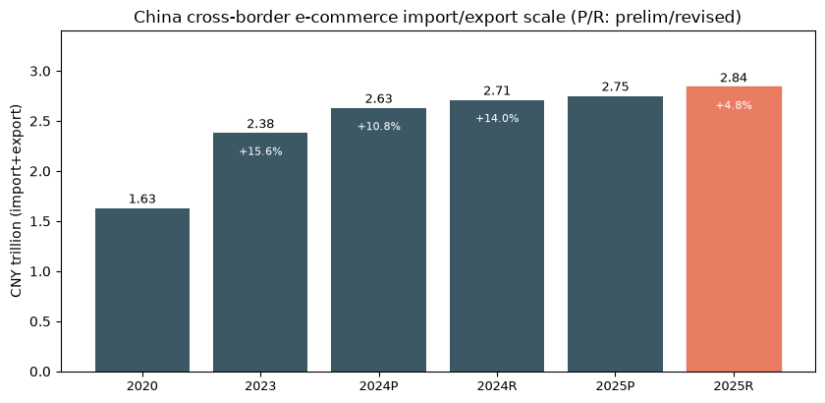
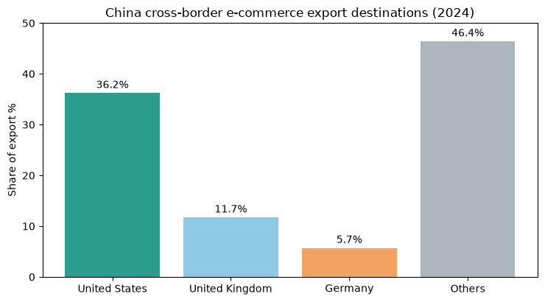
FINDING ① · 赛道
行业还在增长，但增速已换挡、格局极度分散
• 2025 终核 2.84 万亿元（出口 2.27 万亿），同比 +4.8%（前几年 +10~15%）
• 美国仍是第一大出口目的国，占比约 36.2%
• 5 家龙头 2025 营收合计 ≈ 668.8 亿 ≈ 出口额的 2.9%
最大的安克 ≈ 1.3% —— 行业高度分散、长尾玩家众多
含义：门槛低、进入多、竞争激烈，也解释了“起得快、倒得多”
5

Slide 6
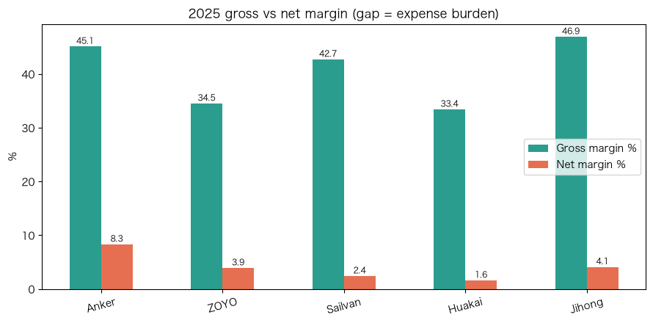
FINDING ② · 模式
销售费用率是“模式”的分水岭
• 安克（品牌）：毛利 45% + 销售费用 22% → 净利 8.3%、营收 +23.5%
• 赛维（铺货）：毛利 43% 不低，但销售费用 35% → 净利只剩 2.4%
华凯易佰（铺货）：净利 1.6%、增速 +1.2% —— 增收不增利、增长见顶
• 结论：毛利率高 ≠ 赚钱，费用结构才是模式分水岭
品牌靠产品力与复购压低“流量税”，铺货靠买量，天然更重
6

Slide 7
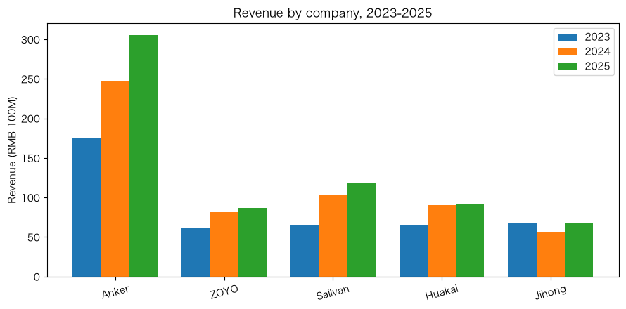
FINDING ③ · 市场
欧洲毛利更高，但天花板与本地化门槛并存
• 致欧是唯一披露欧美细分的公司：欧洲毛利率 36.4% > 美加 30.3%
• 但致欧增速 +7.1%，明显慢于北美为主的安克（+23.5%）
本地化门槛：VAT/EPR、多语言、产品标准
我在阀门品类的亲历：美国 NPT 螺纹 vs 欧洲 G 螺纹 → 同一品类要重做产品线
• 判断：美国走规模、欧洲赚毛利；先单点跑通再复制
7

Slide 8
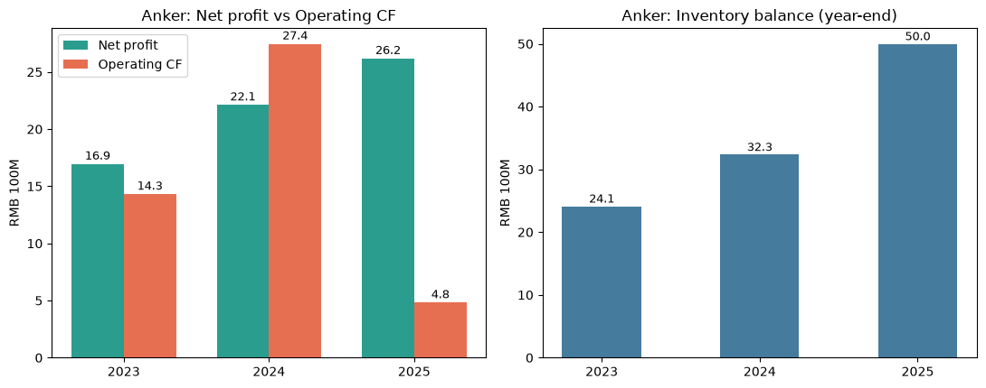
FINDING ④ · 现金流（我最意外的发现）
利润 ≠ 现金：安克 2025 的“有利润没现金”
• 安克 2025：归母净利 25.5 亿，经营现金流仅 4.8 亿（OCF/净利 ≈ 0.19）
• 追查现金流量表调节附表：存货增加占用约 20 亿、应收增加约 6.6 亿
资产负债表交叉验证：存货余额 24 → 32 → 50 亿
• 这就是我上一份工作的困惑的“上市公司版”：利润被货和应收占住了
结论：规模扩张期，经营现金流才是生命线
8

Slide 9
VALIDATION · 验证
结论之前，我先做三件事
① 数据抽查：安克 2025 营收 305.1 亿 与公开报道核对一致
② 交叉验证：调节表（存货 -20 亿）↔ 资产负债表（存货 +17.6 亿）互相印证
③ 主动声明局限：上市公司是幸存者（幸存者偏差）；欧美细分只有致欧披露；吉宏含包装需看分部
• 结论只到证据能到的地方：安克备货是主动还是被动？→ 标“待年报附注确认”，不下定论
9

Slide 10
CONCLUSION · 结论
四个可以带走、也能被追问的判断
① 模式
销售费用率是分水岭：品牌 22% vs 铺货 35%，毛利率高≠赚钱
② 市场
美国走规模、欧洲赚毛利；本地化是欧洲的隐形门槛
③ 现金流
利润≠现金：备货与回款是跨境电商的生死线
④ 格局
龙头集中度 <3%：细分做深（如长尾全品类）是中小卖家的路
10

Slide 11
PRODUCTIZE · 落地
把结论做成能用的工具：创业决策工作台
P1 单位经济测算
单件赚不赚钱？盈亏平衡 ACOS；Case Pack 双方案对比
P2 选品类助手
单位经济可行性 + 风险规则 → 能不能做
P3 市场选择器
规模 / 毛利 / 竞争 / 本地化 加权 → 先做哪个市场
P4 经营健康体检
输入你的指标 → 对标 5 家上市公司 → 危险信号 + 阶段建议
从“看报表”到“能决策”：每一页都基于 5 家公司的真实财务基准
11

Slide 12
REFLECTION · 复盘
做得好的 & 下次能更好的
• 做得好的：从亲身困惑出发 / 三层框架 / 现金流深挖 / 把结论做成工具
• 不足与边界：销售费用没拆“广告 vs 佣金”；缺 2026H1 与关税影响；供应商报价、需求热度这类私有数据只能给框架
• 如果重来：会更早看现金流量表；先用少量行业访谈补“定性”，再用数据验证“定量”
• 可迁移：这套“提问 → 取数 → 验证 → 结论 → 工具化”的流程，适用于任何行业研究 / 商业分析
12

Slide 13
数据之外，我更想让你看到的，是我的思考方式：
会提问 —— 从一句“公司怎么不赚钱”出发
会验证 —— 公开数据也能做严谨的研究：口径、抽查、交叉验证、写清局限
会落地 —— 把结论做成能用的工具，而不只是报告
会复盘 —— 知道自己哪里好、哪里还能更好
Xuefei Wang · 2026.09 · 联系与更多材料见简历
13

